Slide 1
Tenkojehelná biopsie vnitřních orgánů pod USG kontrolou
IVA 2015/1600/11
Řešitelé: Gabriela Sadílková
MVDr. Kristína Řeháková, Ph.D.

Slide 2
Tenkojehelná biopsie
INDIKACE
USG detekce lézí (fokálních/difuzních)
staging neoplastického procesu
abnormální biochemický obraz spojený se specifickým orgánem

Slide 3
Tenkojehelná biopsie
TKÁNĚ VHODNÉ K BIOPSII
játra
slezina
ledviny
nadledviny
pankreas
plíce
masa na střevní sliznici
mízní uzliny
mediastinální léze
prostata
štítná žláza + příštítná tělíska

Slide 4
Tenkojehelná biopsie
KONTRAINDIKACE
pacient s efuzí - vyšší riziko krvácení

Slide 5
Tenkojehelná biopsie jater

Slide 6
Tenkojehelná biopsie jater
INDIKACE
hepatomegalie
novotvary nodulárního charakteru
staging onkologických pacientů (mastocytom, lymfom, karcinom)
nevysvětlitelné zvýšení jaterních enzymů
jiný abnormální USG nález

Slide 7
Tenkojehelná biopsie jater
SPOTŘEBNÍ MATERIÁL A VYBAVENÍ
lineární sonda
jehla 22G
5 ml stříkačka
podložní skla

Slide 8
Tenkojehelná biopsie jater
PŘÍPRAVA PACIENTA
celková anestezie/sedace
příprava místa odběru (oholení a dezinfekce)

Slide 9
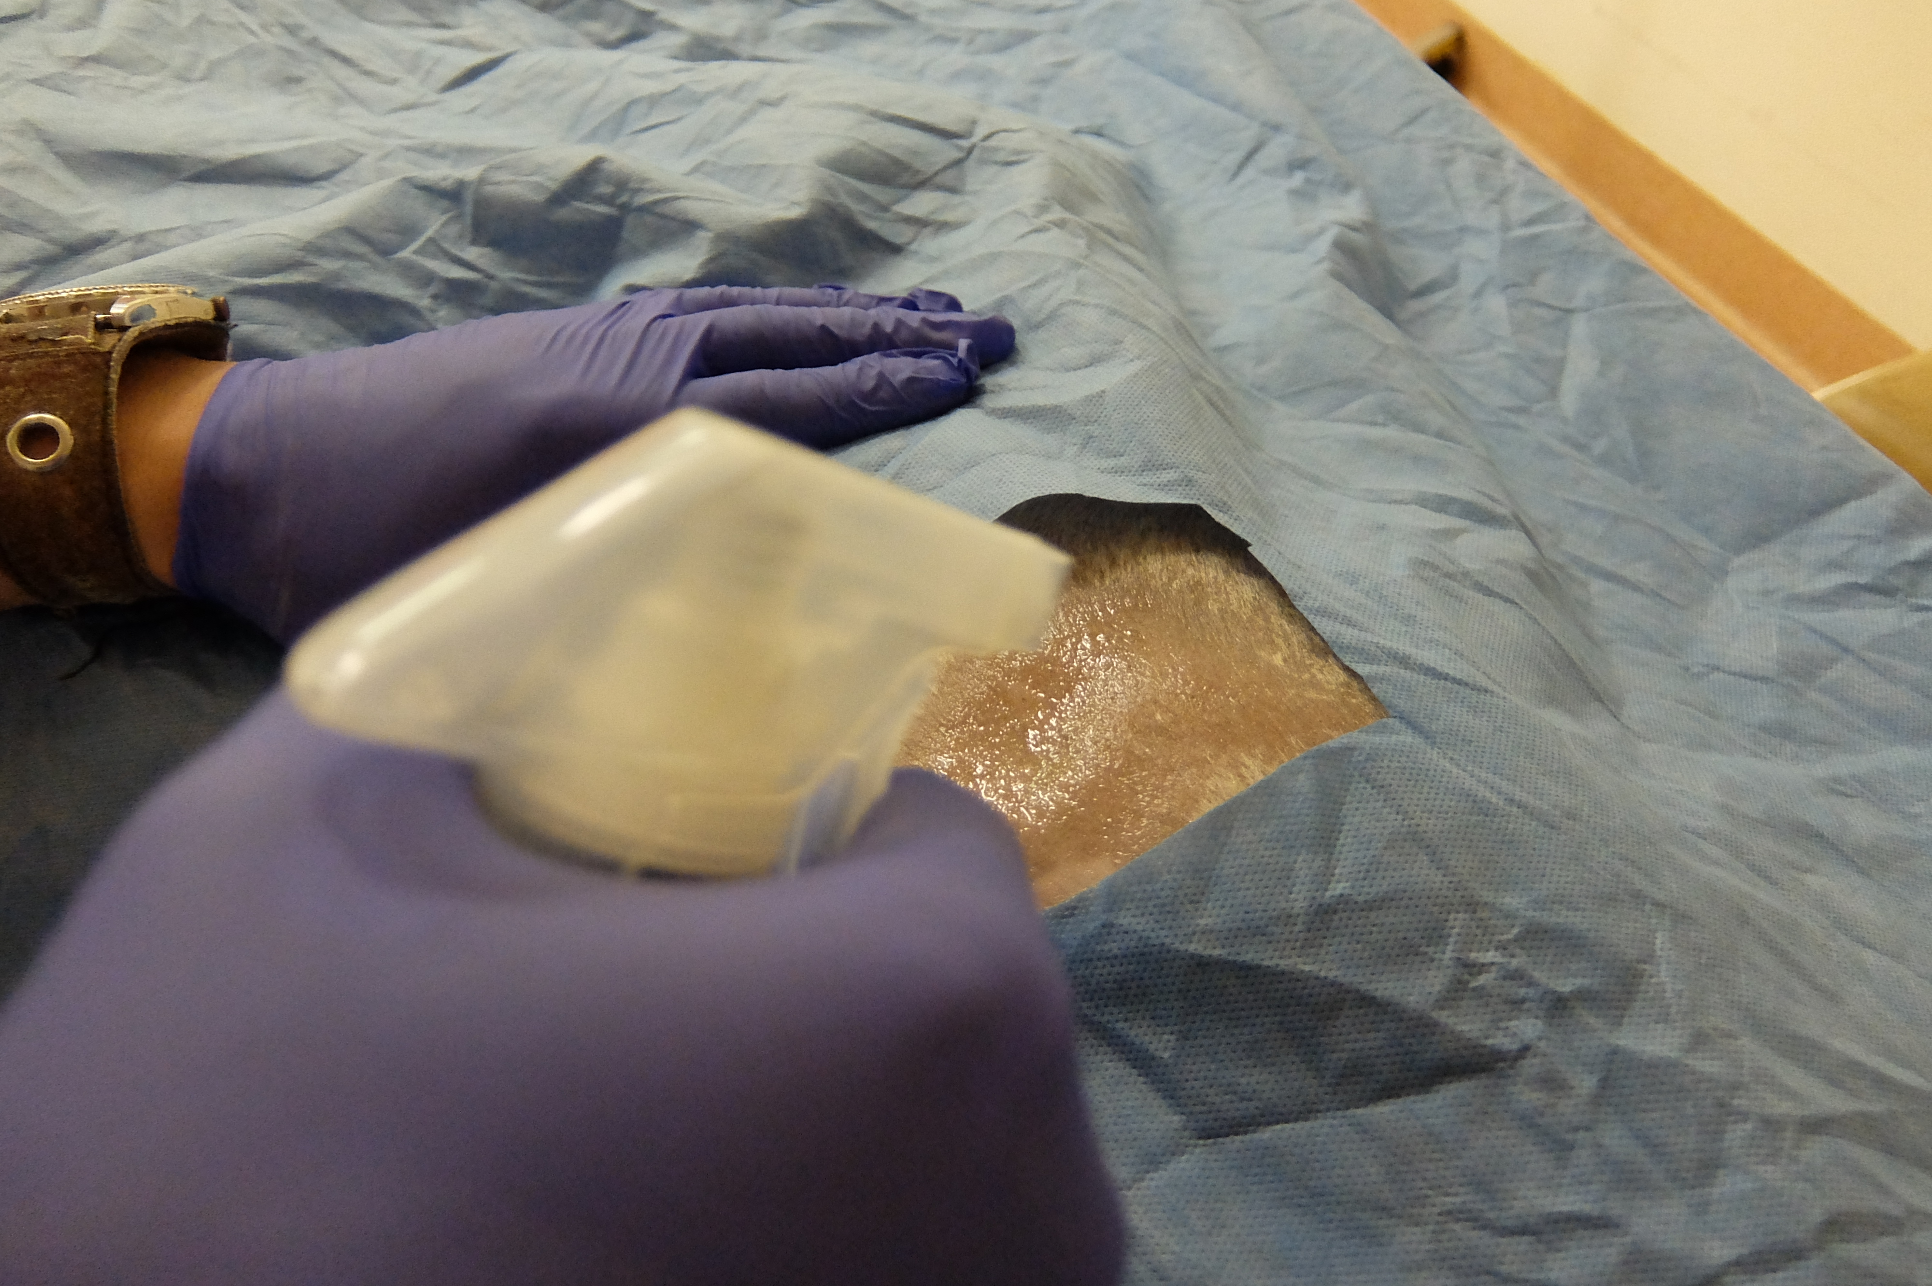
oholení a desinfekce

Slide 10
Tenkojehelná biopsie jater
TECHNIKA ODBĚRU
přiložení sondy a vizualizace orgánu
zavedení jehly s nasazenou stříkačkou perkutánně transabdominálně (většina psů a koček)/ transtorakálně (psi s hlubokým hrudníkem)
jemné povytažení a znovuzavedení jehly několikrát za sebou / aspirace
vytažení jehly
vytlačení obsahu jehly na podložní sklo pomocí vzduchu ve stříkačce

Slide 11

zavedení jehly pod USG kontrolou
spustit video

Slide 12
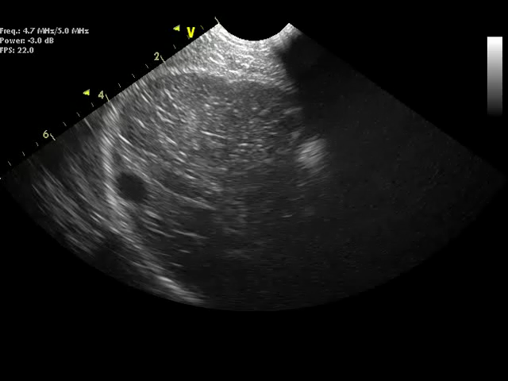
vizualizace hrotu jehly na USG
spustit video

Slide 13
Tenkojehelná biopsie
LITERATURA
GLIŃSKA-SUCHOCKA, K., M. JANKOWSKI, K. KUBIAK, J. SPUŻAK, S. DZIMIRA a J. NICPOŃ. Fine needle biopsy of abdominal organs in dogs – indications, contraindications and performance technique. Polish Journal of Veterinary Sciences [online]. 2013-01-1, 16(4): - [cit. 2015-11-28]. DOI: 10.2478/pjvs-2013-0118. ISSN 1505-1773. Dostupné z: http://www.degruyter.com/view/j/pjvs.2013.16.issue-4/pjvs-2013-0118/pjvs-2013-0118.xml
NYLAND, Thomas G a John S MATTOON. Small animal diagnostic ultrasound. 2nd ed. Philadelphia, Pa.: W.B. Saunders Co., c2002, xv, 461 p. ISBN 0721677886.

